Slide 1

Fascie - teorie i praxe
bp4833 Kineziologie, algeziologie a odvozené techniky diagnostiky a terapie 3
Mgr. Zuzana Kršáková

Slide 2
Fascie-úvod
Teorie myofasciálních meridiánů (propojený celek s jednotlivými částmi)
Flexe v lokti kontrakcí bicepsu/vliv flexe v lokti na vzdálenější struktury (tah za vzdálenější ligamenta či fascii, tahový efekt fasciálně přenesen na proximální či distální struktury)-
Biceps - flexor ramene a lokte/součást myofasciální kontinuity od trupu po palec.

Slide 3
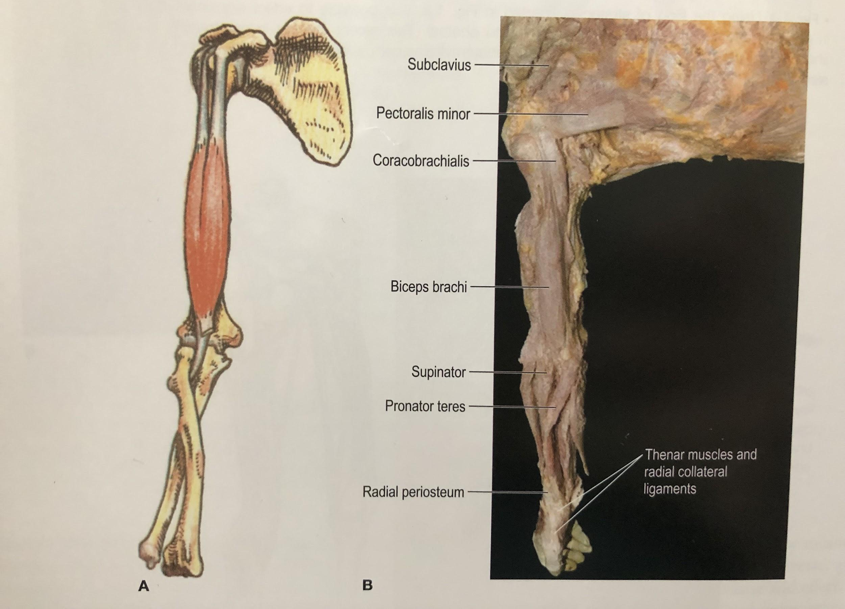
Fascie-úvod
Myers, T. W. (2020). Anatomy trains e-book: Myofascial meridians for manual therapists and movement professionals. Elsevier Health Sciences. Fig. 1.6., strana 4.

Slide 4
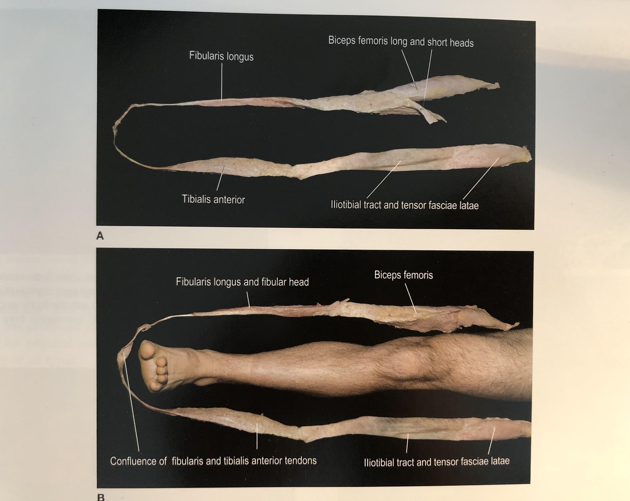
Fascie - úvod
Myers, T. W. (2020). Anatomy trains e-book: Myofascial meridians for manual therapists and movement professionals. Elsevier Health Sciences. Fig. 1.6., strana 5.
Notes:
Obrázek - změna úhlu řezu - propojení nejen jedné myofasciální jednotky (svalu), ale vícero, např. ve smyčce. Začátek vpravo kyčel, poté popod oblouk - chodidlo a směrem k ischial tuberosity.

Slide 5
Fascie - úvod
Fasciální (neuromyofasciální síť) systém podléhá konstantní remodelaci, přechod mezi “pořádkem” a “chaosem”.
Reaktibilita systému na kolem působící síly - zachování stability a mobility.
Asi po dobu 500 let západního ponímání anatomie, zůstávala fasciální síť a její význam téměř úplně ignorována.
Není inertní, má regulační funkci.

Slide 6
Fascie - úvod
Zastaralé tvrzení (muskuloskeletální systém)
Skutečně “pohybujeme kostrou” především činností svalů, které svou kontrakcí “tahají” za šlachy vedoucí přes klouby, kterých RP je limitován anatomicky tvarem kostí a dán mírou napětí ligament?
Ne tak jednoduché = změna úhlu pohledu.

Slide 7
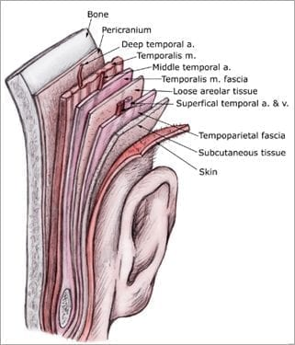
Fascie - úvod
https://tuckeypt.com/counterstrain/cranial-strain-and-counterstrain/
Fasciální tkáň je v těle na sebe navrstvená
Pro jejich výzkum se dělají “disekce”.
Histologicky se vždy mezi jednotlivými vrstvami
nachází určitý přechod, jen u “otevřených” prostor mezi synoviálními klouby a lumenem trubicovitých struktur (respirační a trávicí trakt), kolagenní vlákna chybí.

Slide 8
Fascie kdysi a teď
Svaly se v průběhu myofasciálních linií chovají jako “kontrahující se rybka v síti”, přenášející síly pro vytvoření pružné stability a/nebo, méně efektivní, generuje chronické napětí či fixaci.
“Co by se stalo s kostrou, pokud by na ní byly jen svaly?”
“Svaly mají začátek a úpon (kost na kost).”
Žádný sval se v těle neupíná na jednu kost - většina svalů má velký počet klinicky relevantních připojení prostřednictvím měkkých tkání, daleko za jejich “začátky” či konci. (Pontzer, H. (2019). Evolved to exercise. Scientific American, 320(1), 22-29.), Rey, J. A. C. (2014). Daniel E. Lieberman. The story of the human body: evolution health, and disease. Maguaré, 28(2), 201-204).
Notes:
funkce svalu - přiblížení koncových částí, anebo odpor vůči silnému protažení.

Slide 9
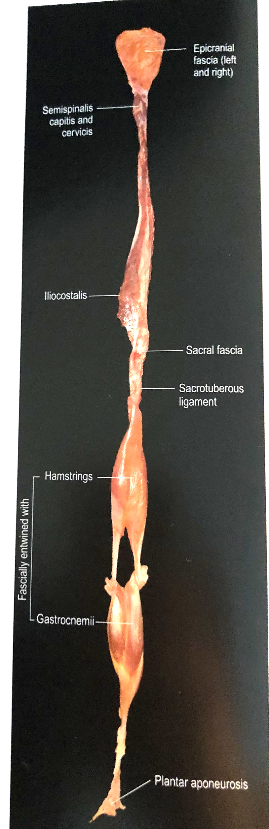
Fascie kdysi a teď
Notes:
Disekce superficiální zádové linie - superficial back line

Slide 10
Fascie - součást sítě
Jako lidé jsme tvořeni z velkého počtu (asi 40-70 trilionů) “spleti buněk”.
Zatímco jsou membrány buněk spojeny prostřednictvím adhezivních proteinů, větší seskupení buněk potřebuje organizovanější strukturu, pro udržení tvaru (proti gravitaci).
Fasciální systém udržuje organizovanou strukturu populace buněk.
4 typy buněk (nervová, svalová, epiteliální, buňky pojivového tkaniva).
Buňky pojivového tkaniva nejsou tolik schopné kontrakce, ale vytváří prostředí udržující “všechny struktury pohromadě”.
“If a membrane contains a single cell, the fascia's “metamembrane” contains our whole organism.”
Notes:
Každá na něco specializovaná - nervová na vedení vzruchu podél membrány (úkor specializace za schopnost kontrakce či dobré reprodukce), všechny buňky obsahují alespoň nějaký aktin pro interní kontrakci, ale svalové buňky jsou v tom nejlepší, zato epiteliální buňky zachovávají “hladkost” povrchů a absorbují živiny atd.

Slide 11
Fascie - definice
Fascie je obal, vrstva nebo jakékoliv jiné, od sebe oddelitelné seskupení pojivové tkáně, které se tvoří pod kůží, aby připevnilo, uzavřelo a oddělilo svaly a další vnitřní orgány (Fascia Congress. Fascia glossary of terms. Available: https://fasciacongress.org/congress/fascia-glossary-of-terms/. Accessed April, 25, 2019.
Fascie zahrnuje široké spektrum anatomických objektů, jako např. (tuková tkáň, viscera, neurovaskulární obaly, svalovú aponeurosu, hlub. a povrch. fascii, kloubní pouzdro, ligamenta, šlachy, membrány, meningy, periost, septa, a všechny intra a intermuskulární spojení (endo-peri-epimysium).

Slide 12
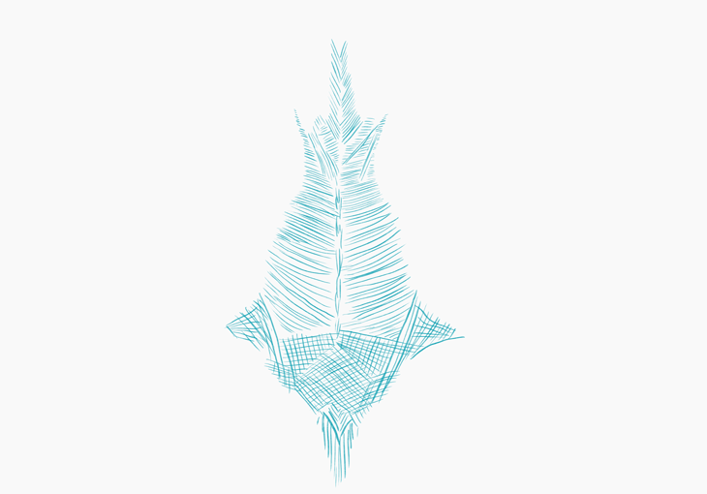
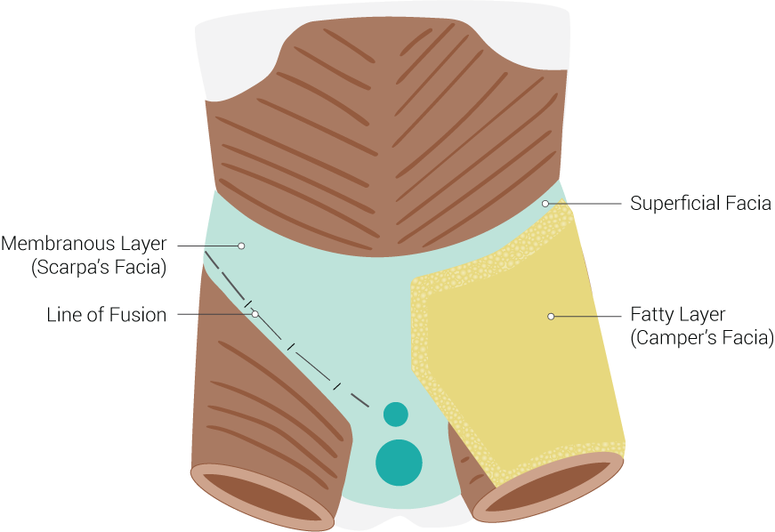
Fascie - definice
Jako hluboká fascie se označuje např.:
fascia lata, fascia thoracolumbalis, plantární a palmární fascie, retinacula, atd.
Jako povrchová fascie se označuje např.:
lamina propria, Camper's fascia, prostor vyplňující perimysium, ligamentum fundiforme, podkoží, fascia buccalis, atd.
https://8sense.com/en/magazine/your-large-back-fascia-fascinating-information/
https://www.statpearls.com/ArticleLibrary/viewarticle/18789
Notes:
Camper's fascia - more superficial, fatty part of the superficial fascia of the lower anterior abdominal wall.

Slide 13
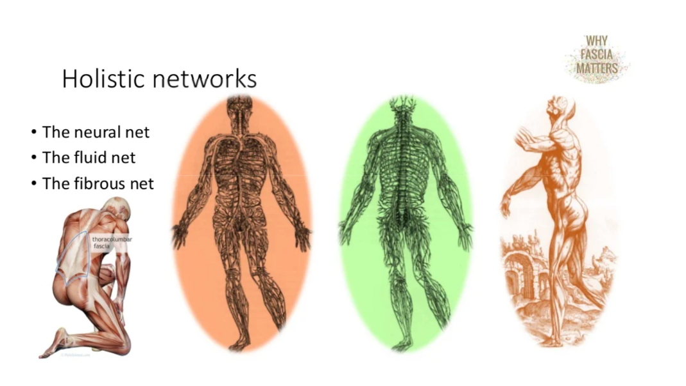
Fascie - součást sítí
CURRENT TRENDS IN MANAGEMENT OF MUSCULOSKELETAL PAIN DR KANNABIRAN BHOJAN, PhD. (P.T.): https://www.slideshare.net/physiokanna/1-fascia-basics

Slide 14
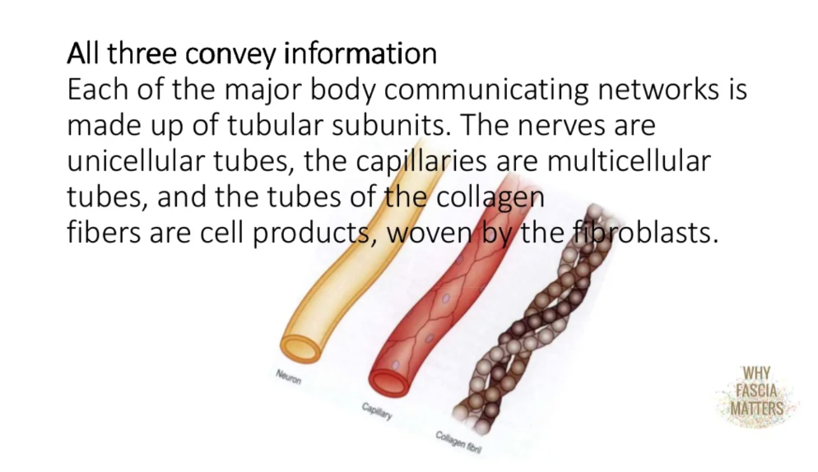
Fascie - mikrostruktura
CURRENT TRENDS IN MANAGEMENT OF MUSCULOSKELETAL PAIN DR KANNABIRAN BHOJAN, PhD. (P.T.): https://www.slideshare.net/physiokanna/1-fascia-basics
Notes:
Kolagénové vlákna jsou produkty buněk- fibroblasty.

Slide 15
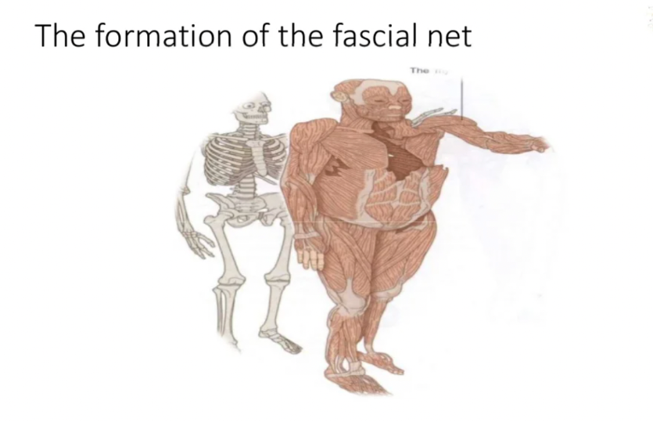
Jak by naše tělo vypadalo bez fasciální sítě?

Slide 16
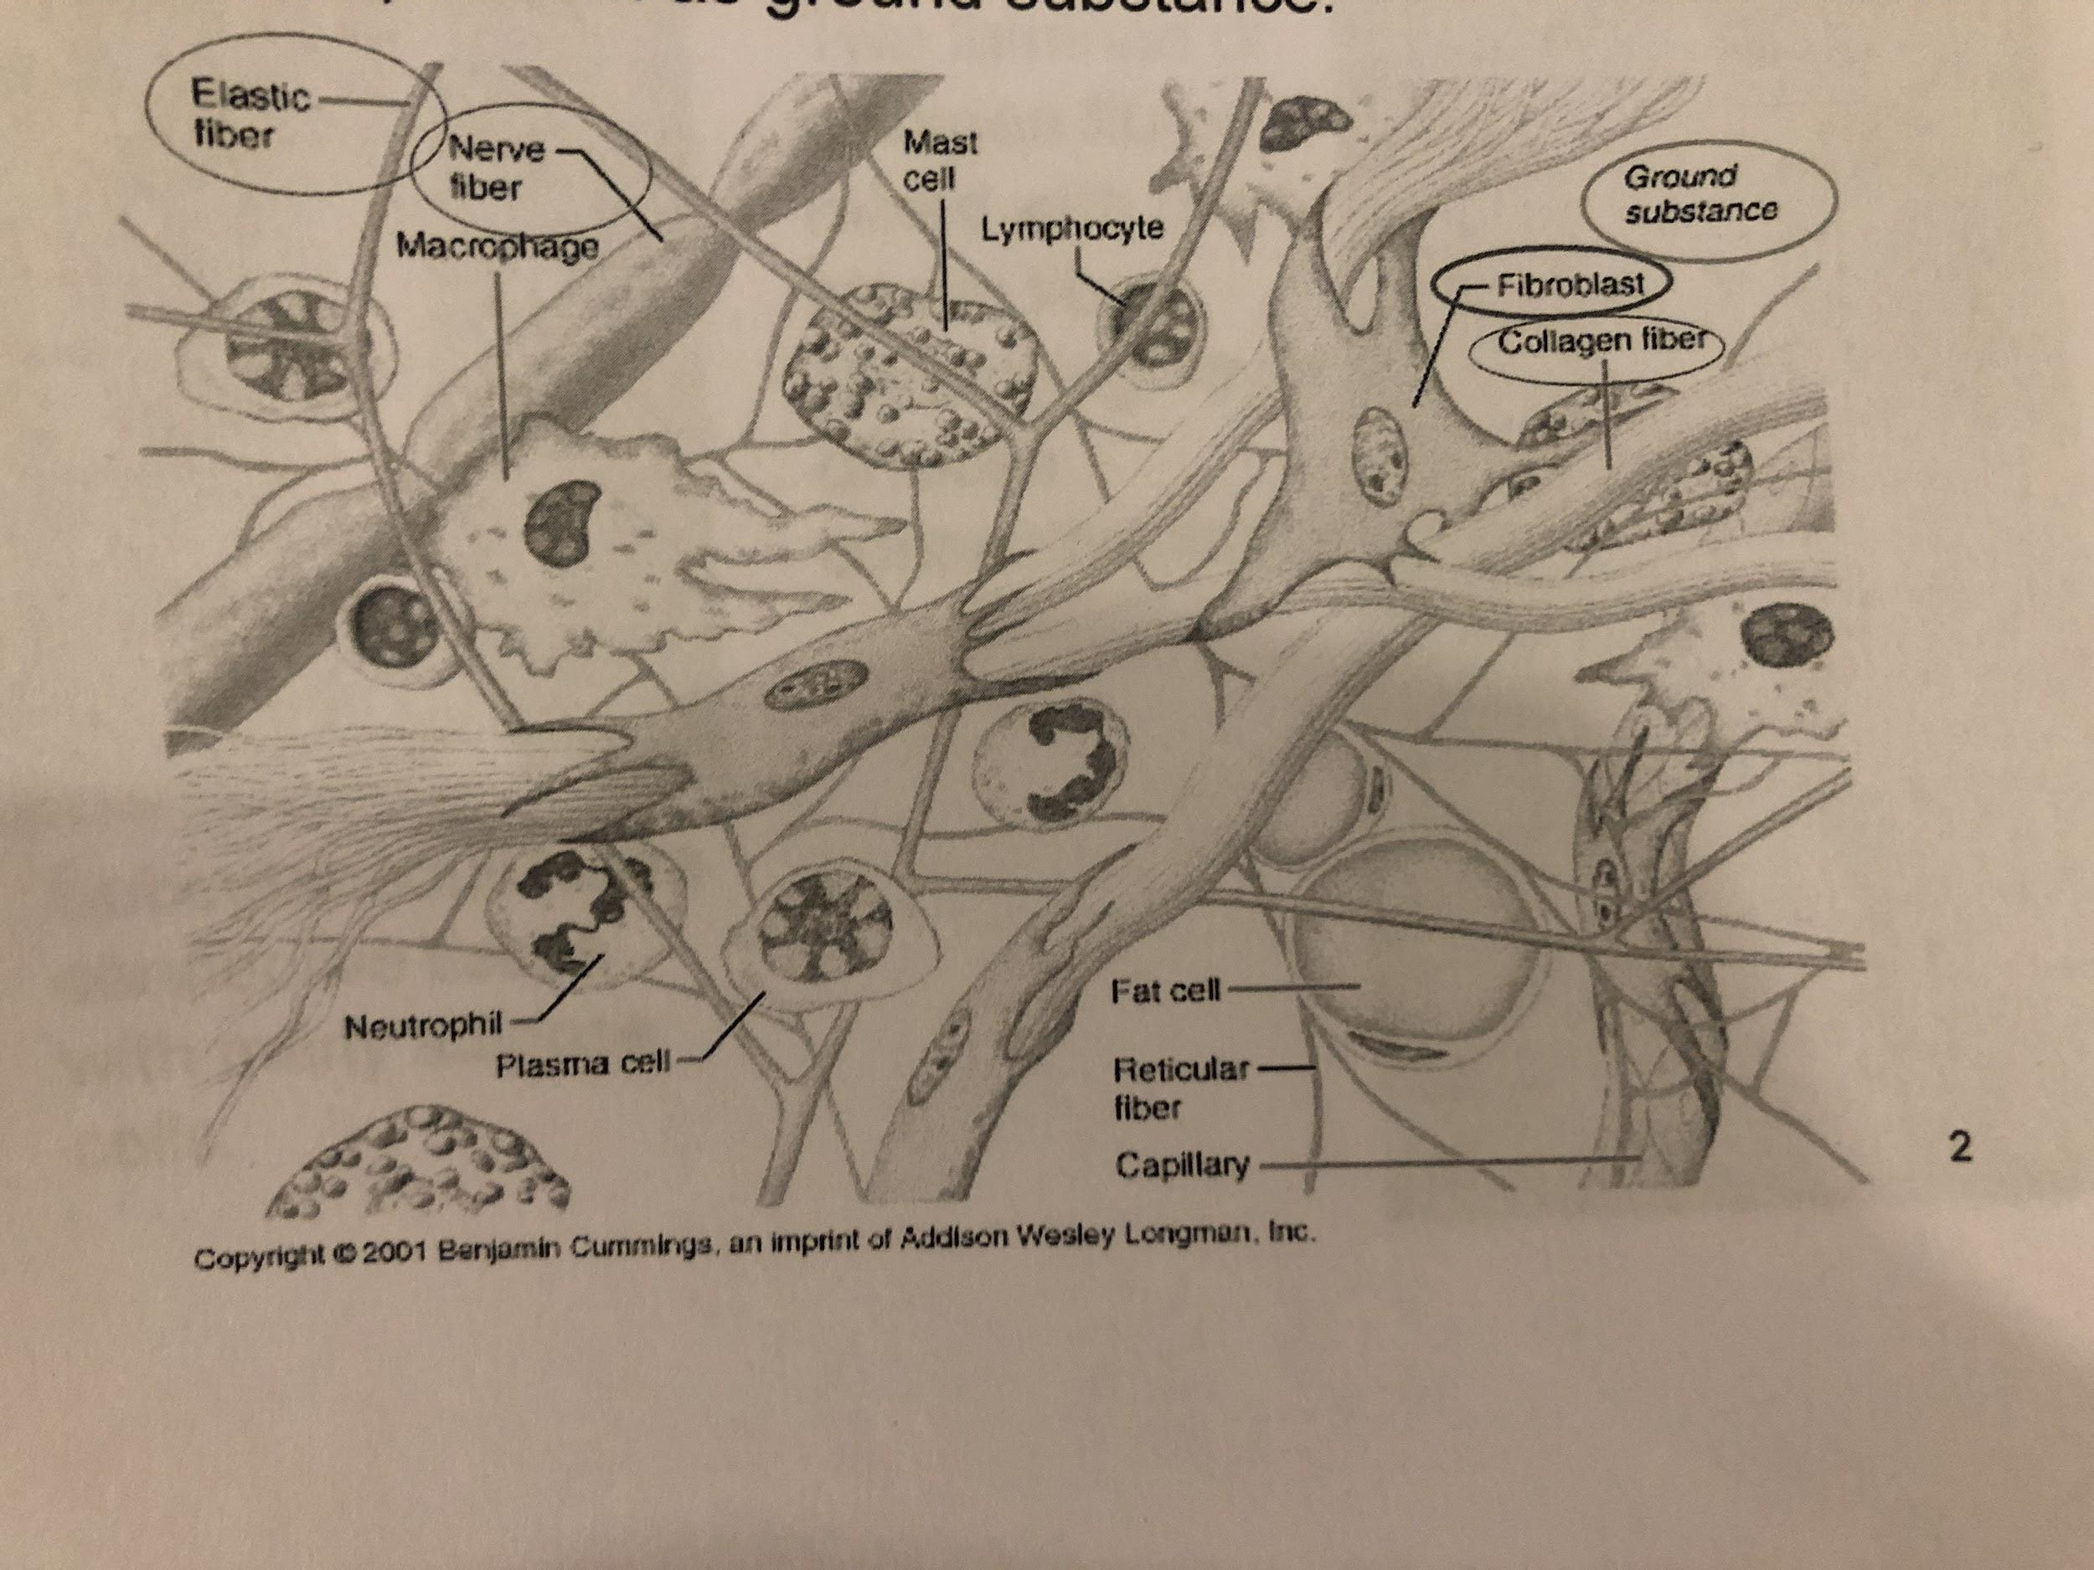
Fascie - mikrostruktura
Její buňky a vlákna jsou “ponořeny” v extracelulární matrix (ECM) - “základní hmota”

Slide 17
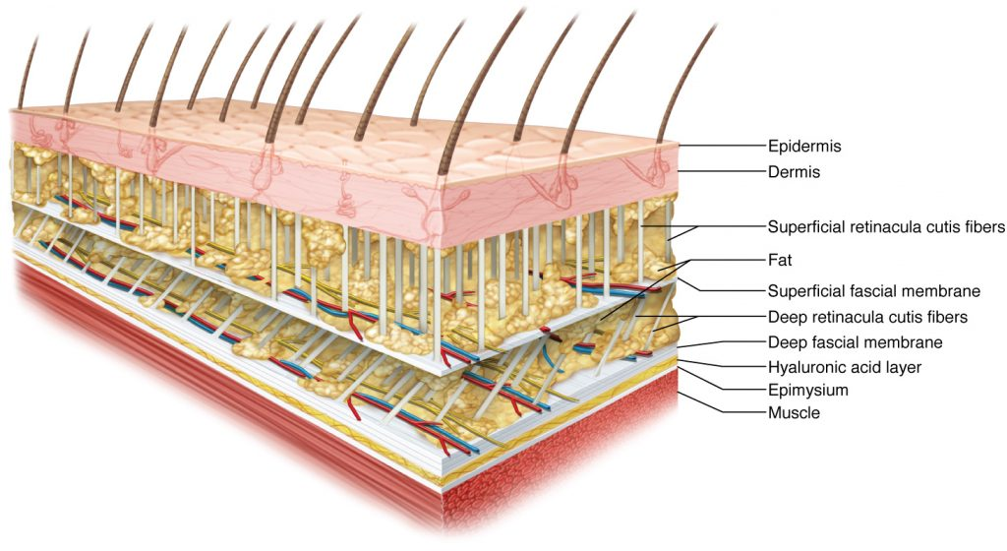
Povrchová fascie - makrostruktura
Povrchová fascie (fascia superficialis):
Podkožní vazivová tkáň s množstvím tukových buněk
Metabolická aktivita
“Klouzání” pokožky
Termoregulace
Průchod nervů, krevních a lymfatických cév
Notes:
prokrvená a inervovaná vazivová vrstva kůže pod pokožkou, škára

Slide 18
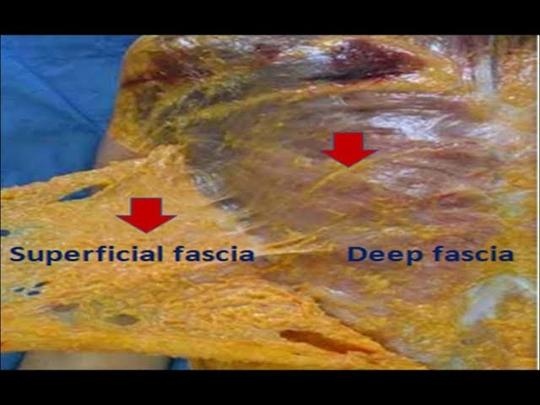
Povrchová fascie - Retinaculum cutis
Distribuce adipocytů ve vazivové tkáni (Retinaculum cutis povrchové a hluboké).
Retinaculum cutis fascie:
Zabezpečuje její “ukotvení”
Flexibilní, ale odolný mechanismus pro přenos mechanické zátěže s různým vektorem působení
Pohyblivost kůže (s ohledem na struktury pod ní) se liší v rámci jednotlivých regionů.
https://www.youtube.com/watch?v=tRA5neILvdI&ab_channel=easyhumanatomy
Notes:
Retinacula cutis - lat. kožní vazy, vazivové pruhy spojující korium s periostem. Stejně se označují vazy vedoucí od periostu k fasciím

Slide 19
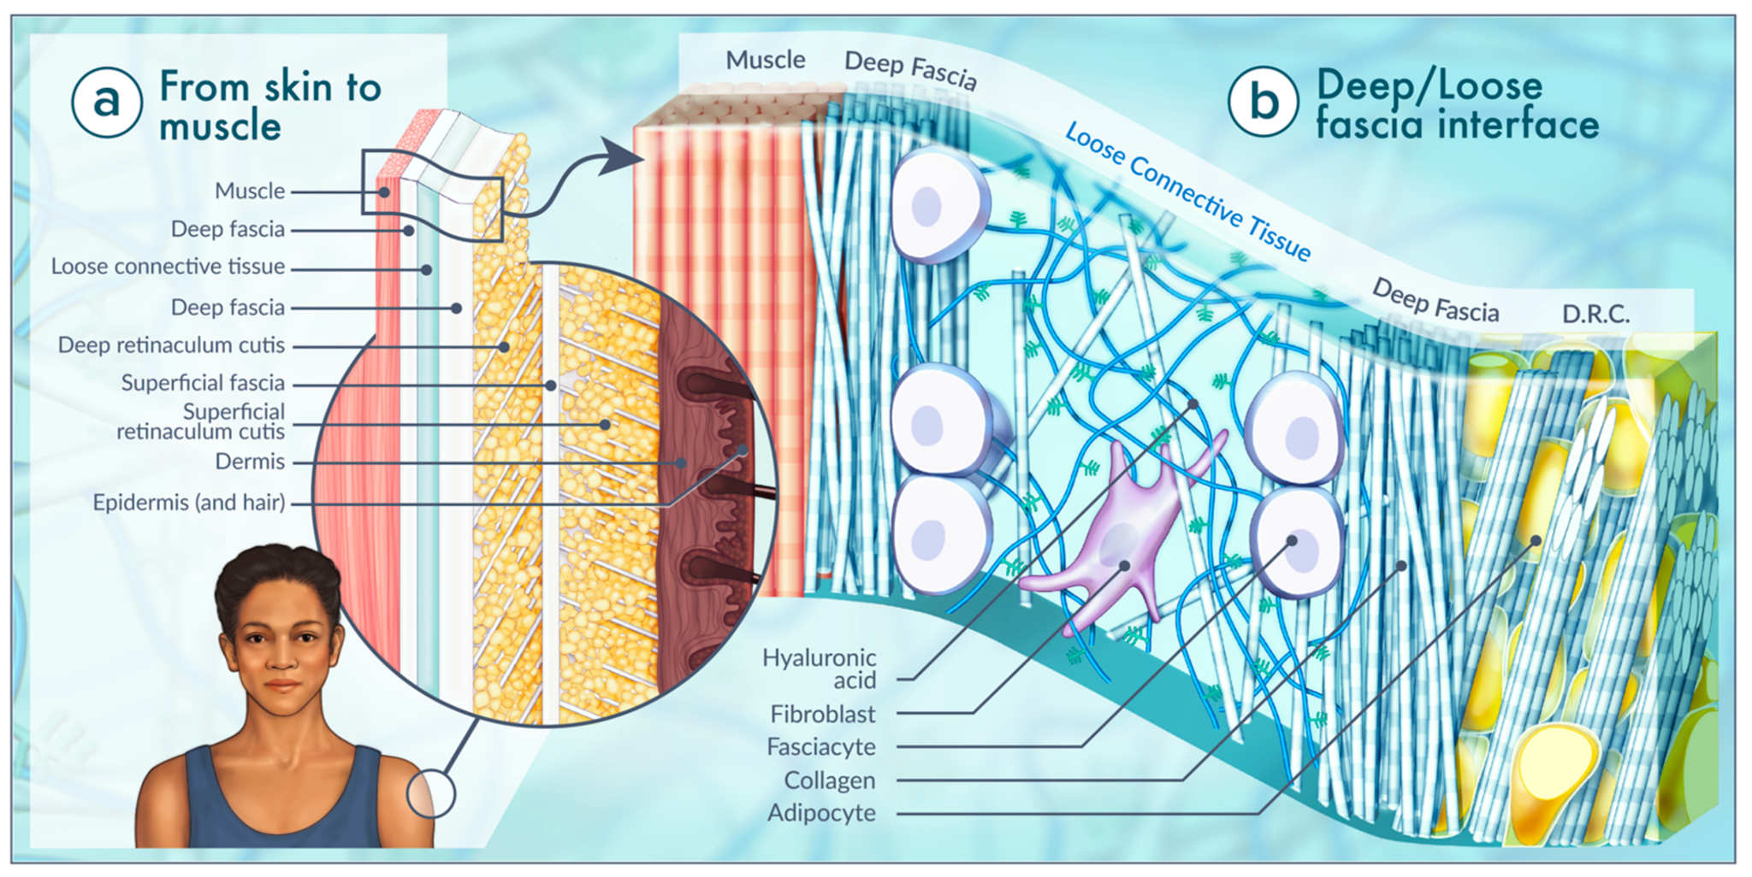
https://www.mdpi.com/1422-0067/22/13/6845/htm
Notes:
Fasciacytes - One of the biggest breakthroughs to date in the discipline of HA research was reported in 2018 by C. Stecco’s team [41]. A new class of cells termed fasciacytes, not previously recognized in extracellular tissue, was observed as a single layer that stained prominently with Alcian blue. Fasciacytes are not fibroblasts; they are described as fibroblast-like cells located in the loose connective tissue interface between layers of neighboring tissues. Based on this summary of findings, the authors postulate that these cells are dedicated to producing the HA-rich ECM found in the continuum of connective tissues [41,42].

Slide 20
Hluboká fascie
Vyplňuje prostor kolem kosterních svalových buněk (endomysium), svalových fasciklů (perimysium) a sv. břišek (epimysium) = esenciální pro přenos síly pohybu svalů na kloub.
Obsahuje vysoký podíl k. hyaluronové v prostoru mezi vrstvy endomysia, perimysia a epimysia.
Obsahuje paralelní longitudinální kolagenové shluky a rudimentárně i elastinu (síla/odolnost i pružnost).
HA (i fasciacyty) se nachází mezi hlubokou fascií a svalem, zabezpečuje klouzání (lubrikaci) mezi těmito strukturami, a také v rámci své ECM, zabezpečující inter-fasciální klouzání.

Slide 21
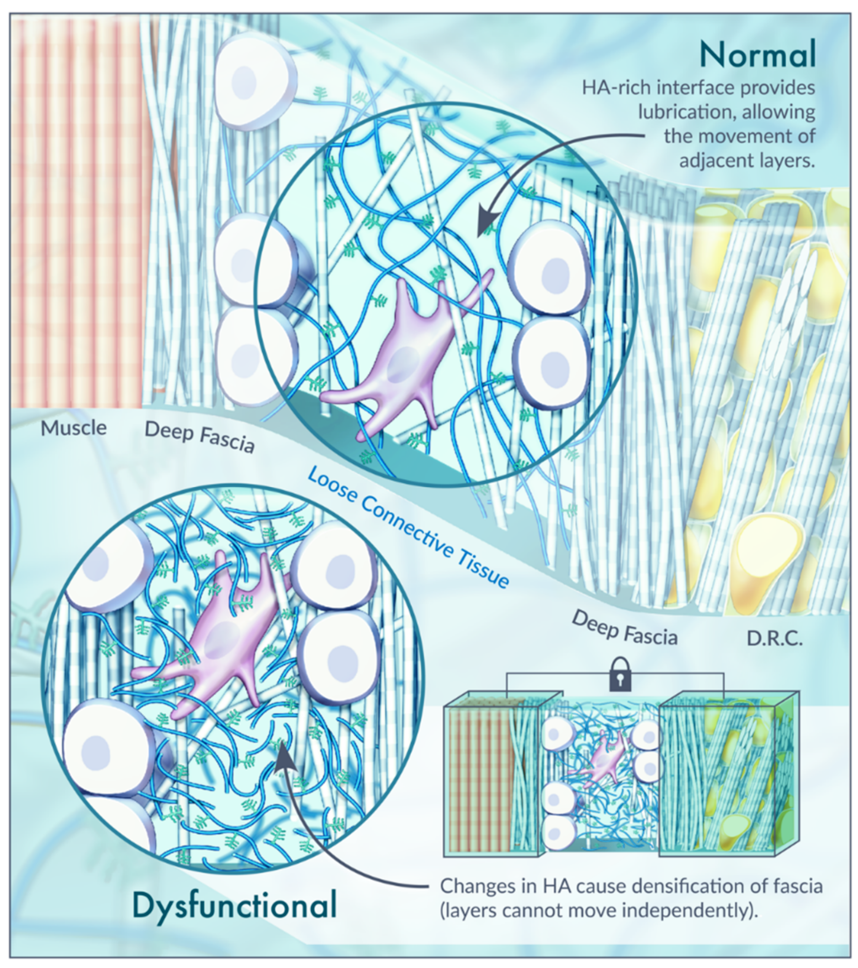
Densifikace
https://www.mdpi.com/1422-0067/22/13/6845/htm
Notes:
Figure 3. Normal vs. dysfunctional fascial interface. Illustration of the HA-rich interface between layers of dense connective tissue in normal and dysfunctional scenarios. Each of deep fascia layer is separated from the other by a thin layer of loose connective tissue with normal HA (mean thickness 43 ± 12 μm) that permits the sliding of the several layers upon neighboring ones. When HA is found as short HA chains, its small fragments become adhesive rather than lubricating and the distribution of lines of force within the fascia becomes distorted. This is referred to as the densification of fascia, represented by the lock. The tissue layers around the densification site can be a focal point of intense mechanical stress. Based on [6,24,67,69].
In conclusion, an important component of pain therapy is to reverse these changes in HA. When the HA becomes adhesive rather than lubricating, the distribution of lines of force within the fascia become distorted. This is referred to as the densification of fascia [67]. Thickening and densification of the loose connective tissue and its ECM correspond to the reduction in or loss of fascial sliding ability [68]. If loose connective tissue is lost or its density is altered, the behavior of the fascia and underlying muscle becomes compromised (Figure 3) [41]. One key ingredient affecting fascia density appears to be the status of HA [24].

Slide 22
Možnosti terapie
Povrchová fascie:
Pod povrchem kůže - masáž lehkým tlakem a větším povrchem, postupné vyčkání v bariéře (restrukturalizace tkáně, rozrušení adhezí)
Souvisí s dysfunkcí lymfatického systému, žilní drenáže
Porucha propriocepce, koordinace, stability

Slide 23
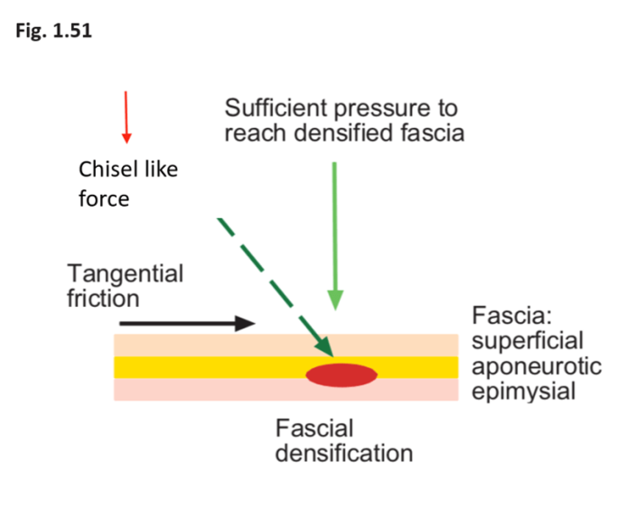
Možnosti terapie
Hluboká fascie:
Myofasciální bolest, křeče (epimysium)
Generování dostatečného tlaku (menší povrch, více do hloubky - manuální frikce (loket, prsty)
Obnova lubrikace, klouzání jednotlivých vrstev
https://fearfullywonderfullymade.life/fascial-manipulation-stecco-fm/

Slide 24
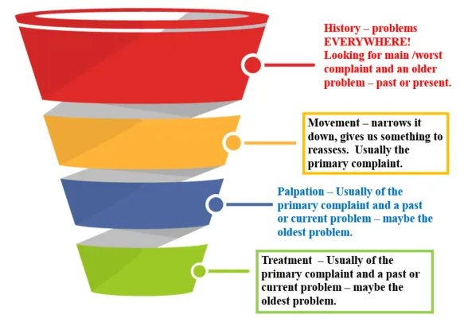
Fasciální manipulace - Stecco® (FM)
Tření (klouby prstců, loket, fasciální pomůcky)
Metodologie - kde léčit
Anamnéza (“old is gold” - starší problém může být klíčem k na léčbu nereagujícímu “novému” problému)
Aspekce (densifikace, povrch kůže-roadmap)
https://fearfullywonderfullymade.life/fascial-manipulation-stecco-fm/

Slide 25
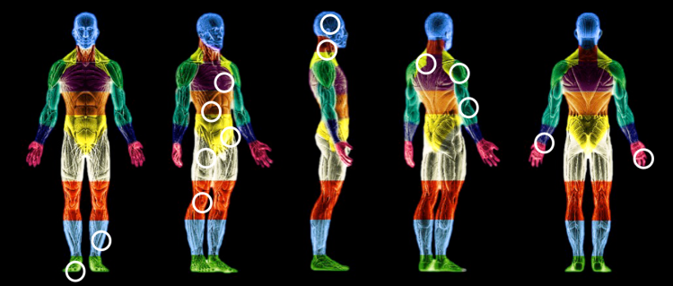
Fasciální manipulace - Stecco® (FM)
Pohyb (jednoduchost - S, F, H (rotace) roviny, pohyb v bolestivém segmentu OK? - hledám jinde
Pohyb není problém - orgánová dysfunkce? Nebo - Palpace
Palpace (14 segmentů - klouby, svaly, cévy, orgány)
https://fearfullywonderfullymade.life/fascial-manipulation-stecco-fm/

Slide 26
Fasciální manipulace - Stecco® (FM)
Povrchová fascie (teplota, vlhkost, citlivost, trofika tkáně)
Hluboká fascie (“centres of coordination” - CC - místa, kde se sbíhají vektory síly, pro koordinaci pohybu v určité rovině. Svaly se nekontrahují jako jedna/žádná kontrakce jednoho svalu, ale spíše jako koodinovaná série kontrakcí jen těch svalů, které jsou k danému pohybu a rychlosti nutné. Fascie (svou lokalizací přes bříška svalu je perfektním periferním mechanismem koordinujícím pohyb).
Kvůli existenci komplexních pohybů (vícero rovin a směrů působení sil) - fascie pokrývající klouby, šlachy a retinacula poblíž kloubů, navádí tyto typy pohybů (“centers of fusion” - CF).

Slide 27
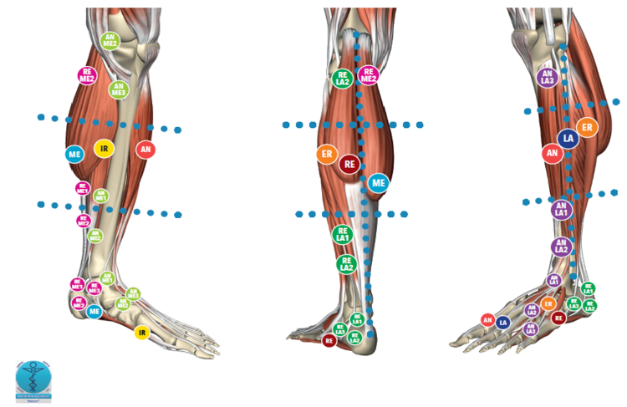
Fasciální manipulace - Stecco® (FM)
https://fearfullywonderfullymade.life/fascial-manipulation-stecco-fm/
Notes:
Hledáme prosak, zvýšenou densitu a ztrátu klouzání v oblastech CC a CF. Densifikace - bolestivé na palpaci (dysfunkční hyaluronan). Tissue overload - HA je tranformována z “lubrikantu” v ECM mezi fasciálními vrstvami, na “místo zabírající slepení”.

Slide 28
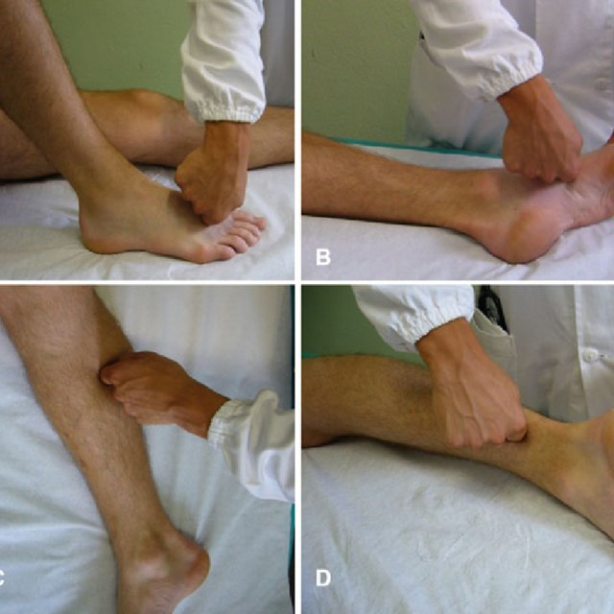
Fasciální manipulace - Stecco® (FM)
Kde palpovat? Oblast hlavního problému a oblast relevantní v anamnéze pacienta (alespoň 2 segmenty).
“Silent” points - densifikace
Ukázka celého průběhu terapie Antonio Stecco:
https://www.youtube.com/watch?v=P_btZh1mHxA&ab_channel=AntonioStecco
https://www.researchgate.net/figure/arious-points-treated-according-to-Fascial-Manipulation-technique-a-Pressure-is-applied_fig1_49821211

Slide 29
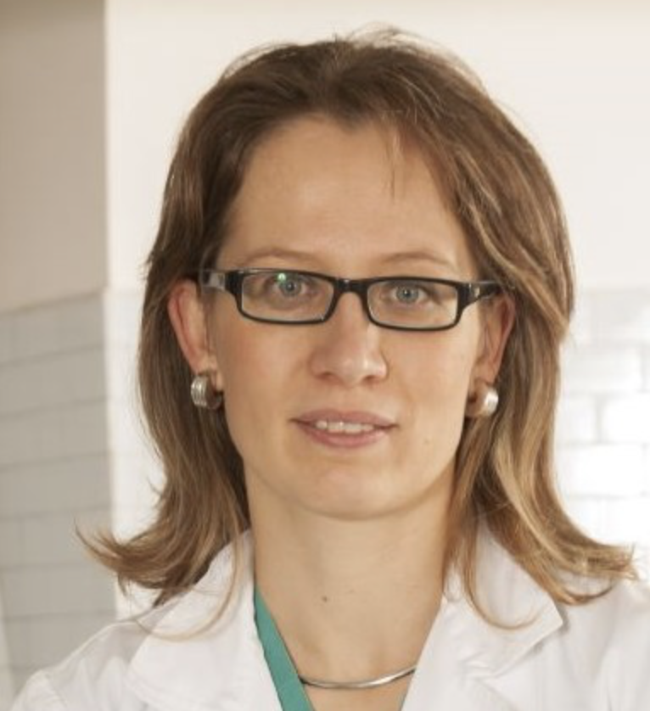
prof. Carla Stecco, M.D.
University of Padova (Itálie), Veškeré lékařství (Medicine and Surgery), graduation in Medical Doctor (M.D.) 2002
University of Padova (Itálie), Specializace v ortopedii (Ortopaedic Surgery) 2008
Profesorka anatomie člověka a pohybových věd (Professor of Human Anatomy and Movement Sciences) na University of Padova (Itálie)
https://www.rehaeduca.cz/lektori/prof-carla-stecco-m-d-ph-d/
https://www.youtube.com/watch?v=A_EoE_pX4wk&ab_channel=SciplayerEncyclopedia

Slide 30
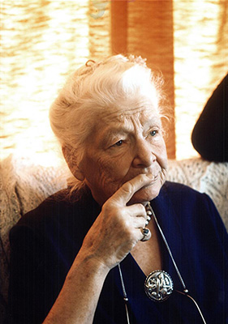
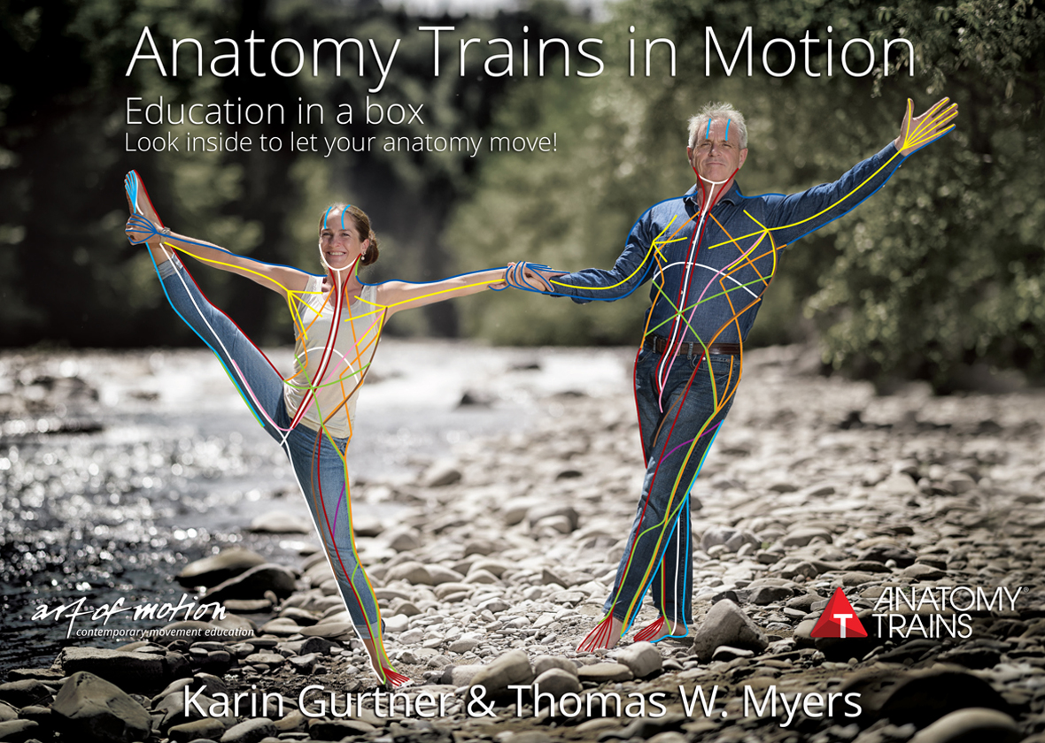
Další metody
https://casi-rolfterapie.cz/cs/rolfterapie/dr-ida-p-rolf.html
https://www.anatomytrains.com/
Rolfing: https://www.youtube.com/watch?v=Ct7WVNj5gIw&ab_channel=Dr.IdaRolfInstitute%C2%AE
Notes:
Ida Rolf se narodila 19. května 1896 v Brooklynu v New Yorku. Získala doktorát z biochemie na fakultě lékařství a chirurgie na Columbia University. Dvanáct let pracovala v Rockefelerově institutu na oddělení chemoterapie a organické chemie. Studovala také matematiku a nukleární fyziku v Curychu a homeopatické lékařství v Ženevě. Na základě nespokojenosti s dostupnými léčebnými metodami začala ve třicátých letech 20. století objevovat osteopatii, chiropraktickou léčbu, tantrickou jógu, Alexandrovu techniku a práci Korzybského o "vědomí".
Ve 40. letech rozvíjela práci s chronicky nemocnými, kteří nemohli nalézt pomoc nikde jinde, a zaznamenala mnoho úspěchů. V 50. a 60. letech se její pověst rozšířila, až byla na návrh Fritze Pearlse, zakladatele Gestalt terapie, pozvána do institutu Esalen v Kalifornii. Tam začala školit terapeuty a instruktory ve Strukturální Integraci.
V 70. letech založila Ida Rolf vlastní školu ve městě Boulder v Coloradu. Zemřela v roce 1979. Existuje několik škol, které pokračují ve výzkumu Idy Rolf k prohloubení porozumění vztahu gravitace a struktury lidského těla.

Slide 31
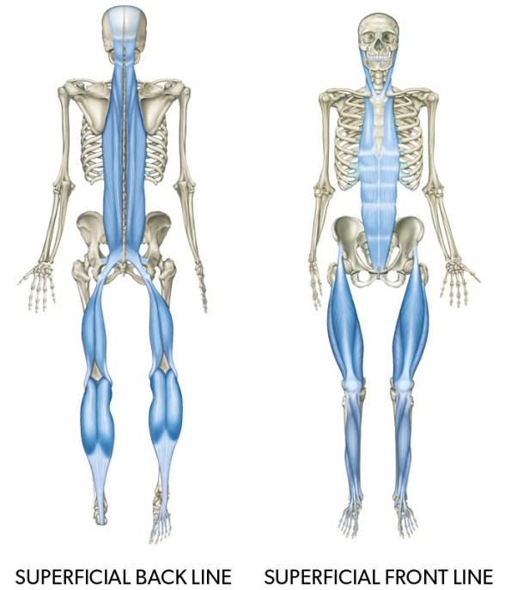
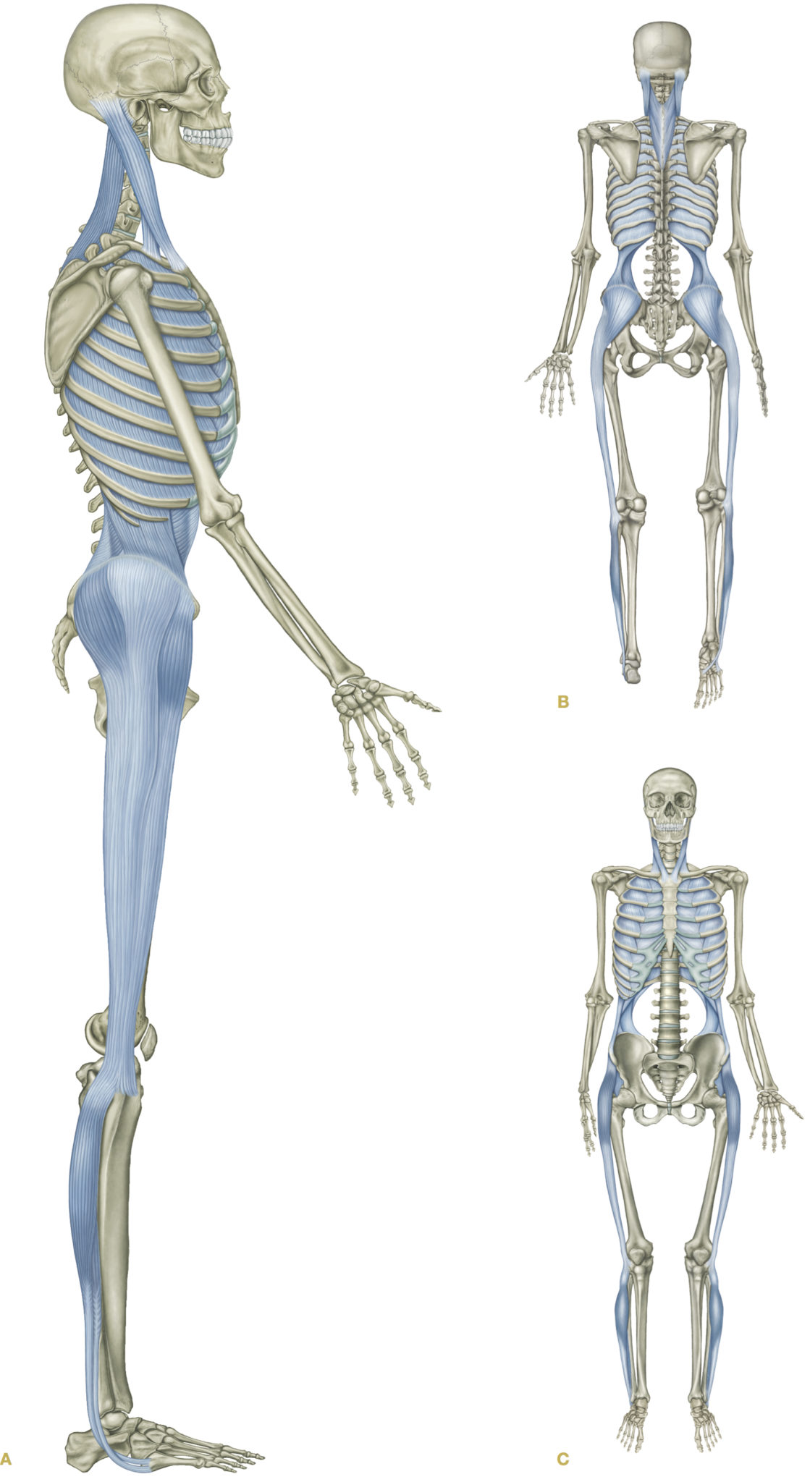
Myofasciální linie - teorie

Slide 32
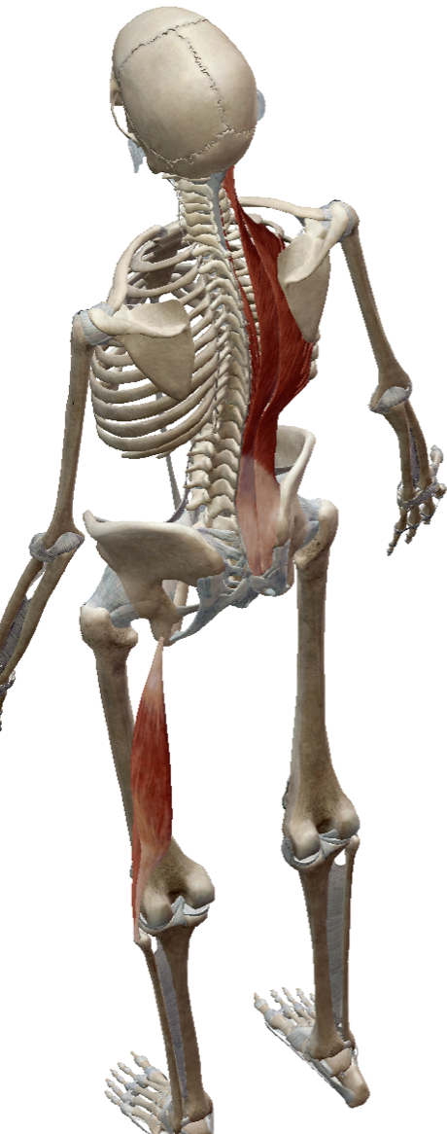
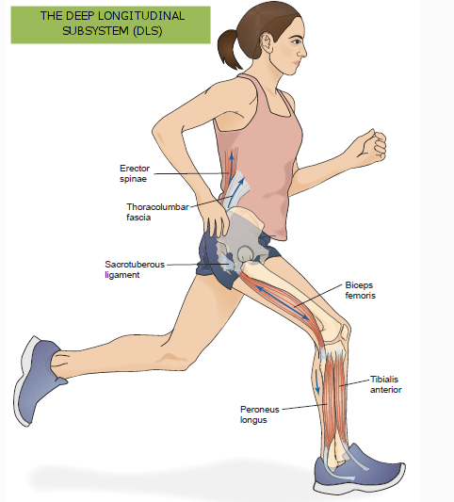
Deep longitudinal subsystem
https://www.sensorimotor.ca/store/p40/Vleeming_Subsystems_-_Deep_Longitudinal_Subsystem.html
https://www.yoga-anatomy.com/deep-longitudinal-system-core-stabilisation-part-4/
Notes:
In the deep longitudinal system: Biceps femoris (muscle of the hamstring group) is coupled with the spinal erectors through the sacrotuberous ligament. At the end of the swing phase: Hamstrings eccentrically contract to control hip flexion and knee extension. Contraction of the Biceps femoris strains the sacrotuberous ligament, assisting in stabilization of the sacroiliac joint. (= force closure of the sacroiliac joint). Kinetic energy is dissipated by the Erector spinae through rotary action on the spinal column.

Slide 33
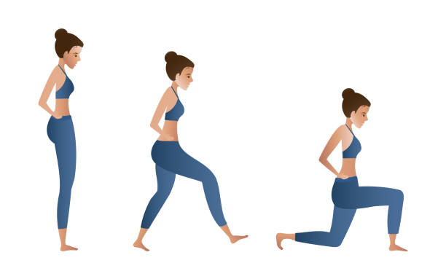
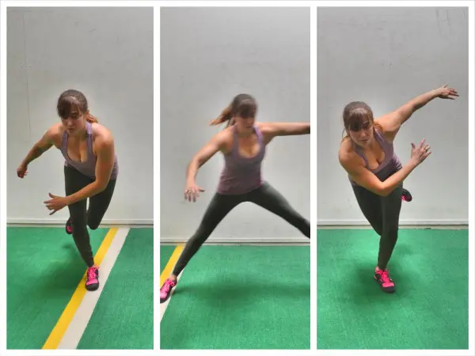
Deep longitudinal subsystem
Stabilizace SI skloubení a podélné klenby nohy.
Excentricky zpomaluje nohu v průběhu švihové fáze chůze a kontroluje pronaci a supinaci nohy v průběhu heel strike a mid-stance.
Přispívá k propulzi při běhu a sprintu (Clark, 2014).
Stabilizuje sacrum, SIS, sehrává rolu v artrokinematice kotníku.
Struktury: Sacrotuberous Ligament, Biceps Femoris, Peroneus Longus, Anterior Tibialis.
Cvičení: Walking lunge, skater hops (S rovina)
https://www.istockphoto.com/cs/ilustrace/walking-lunge
https://redefiningstrength.com/skater-hops/

Slide 34
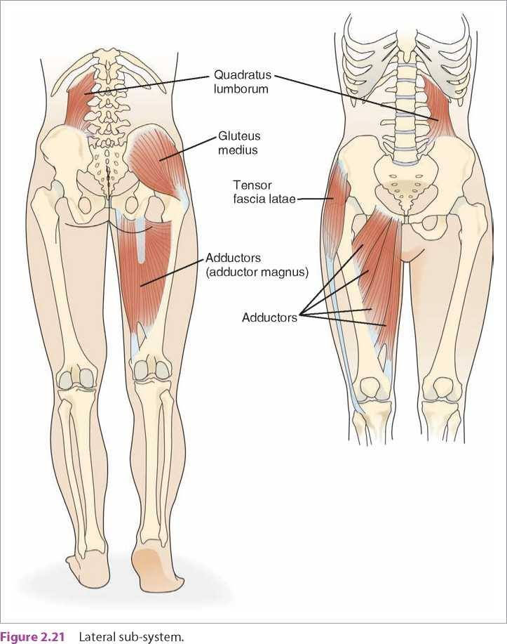
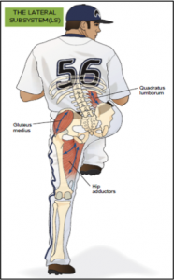
Lateral Subsystem
http://baseballstrength.org/training-subsystems-in-baseball-by-anthony-velazquez/
https://www.healthwisecarecenter.com/single-post/2019/01/10/the-lateral-subsystem

Slide 35
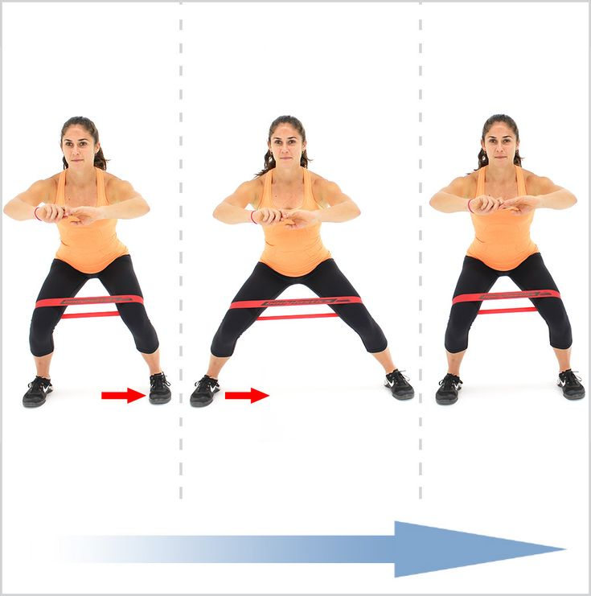
Lateral subsystem
Hlavní funkce je stabilizace pánve ve F rovině a v průběhu asymetrického stoje či pohybů DKK.
LPHC - stabilizace /komplex Lumbo-Pelvický/, přenos sil mezi HKK a DKK
Svaly: GMed, Add, QL kontralat.
Cvičení: Side plank, monster walk, side-lying leg raise, balance with reach.
https://bodylastics.com/exercise/monster-walks-with-loop-bands/

Slide 36
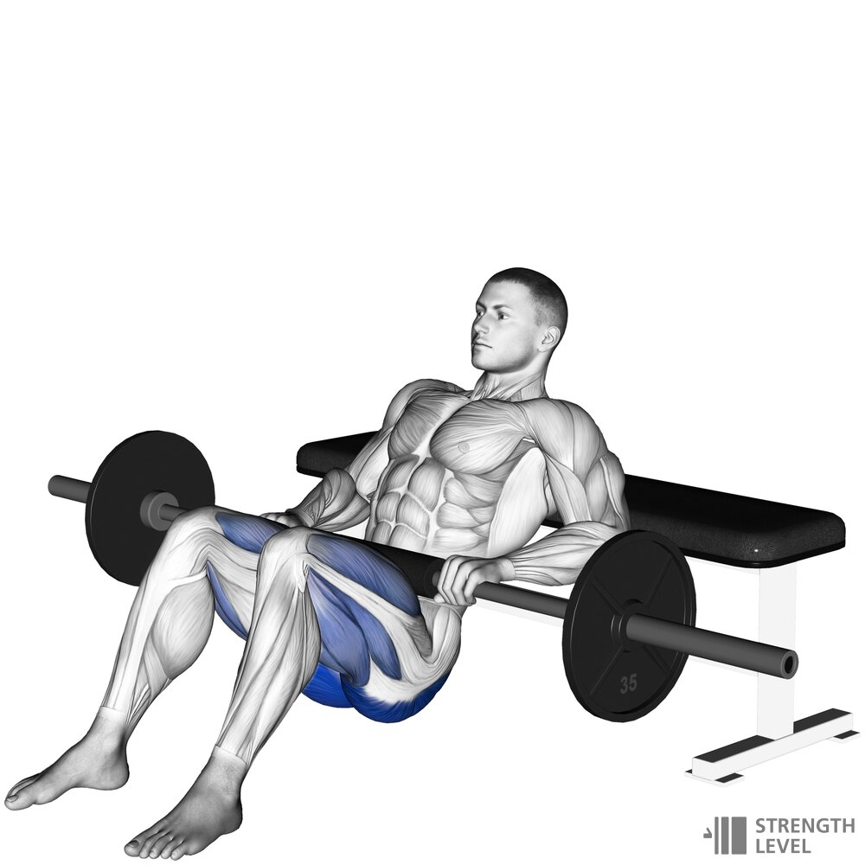
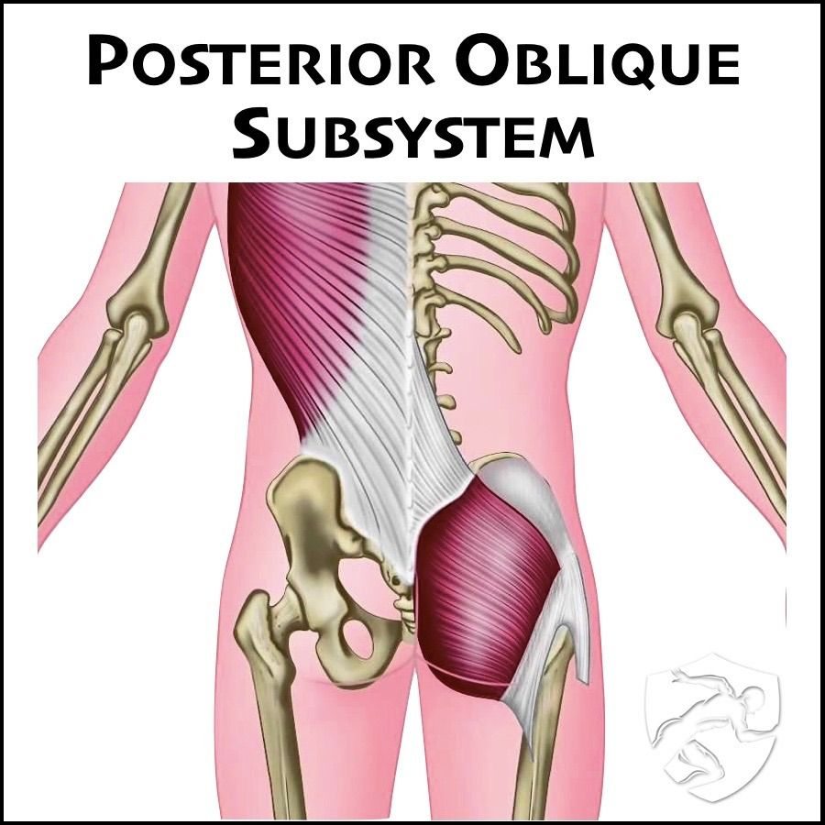
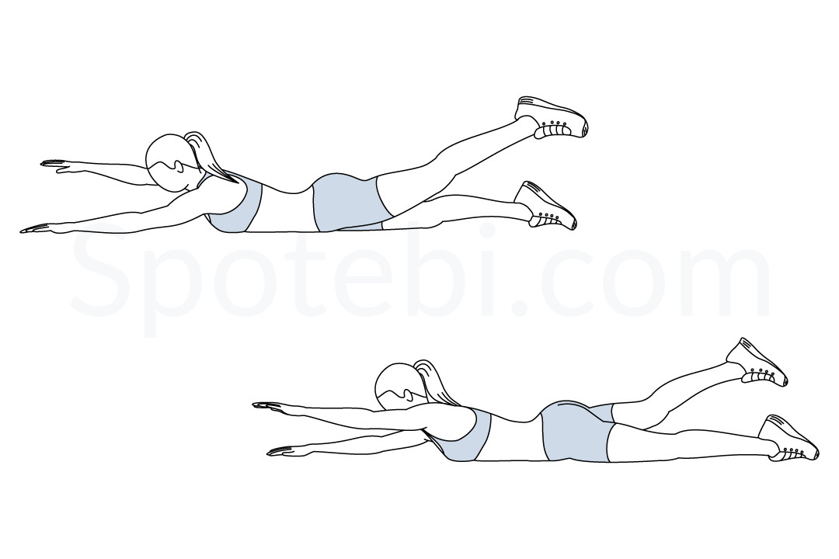
Posterior oblique Subsystem (POS)
https://strengthlevel.com/strength-standards/hip-thrust/lb
Stabilizuje Lp, SIS, svaly KYKK
Přenos sil mezi HKK a DKK
Svaly: m. LD, fascia thoracolumbalis, kontralat. m.GM
Produkce síly při běhu, sprintu a rotačních sílách (např. hod). Tahové a rotační pohybové vzory, multi-segmentální extenze, excentricky dekceleruje spinální flexi a rotaci, flexi v KYK, ADD a VR. Antagonistou je anterior oblique subsystem.
U dysfce: nestabilní KYK (inhib. m. GM či m. LD bolest zad a riziko zranění, natažení hamstringů.
Cvičení: Glute bridges, hip thrusts, Alt-Superman, atď.
https://www.spotebi.com/exercise-guide/alternating-superman/
Notes:
In the posterior oblique system the Gluteus maximus is connected to the Latissimus dorsi of the opposite side through the thoracolumbar fascia. During walking or running: Gluteus maximus contracts on foot strike in concert with a contraction of the opposite Latissimus dorsi. Latissimus dorsi extends the arm as a means of counter rotation. This countered contraction creates tension on the thoracolumbar fascia, stabilizing the sacroiliac joint (forceclosure). Some authors described that the posterior oblique system may act like a smart spring. The stored energy in the thoracolumbar fascia can be released with a subsequent contraction, minimizing muscle action and the metabolic cost of locomotion.

Slide 37
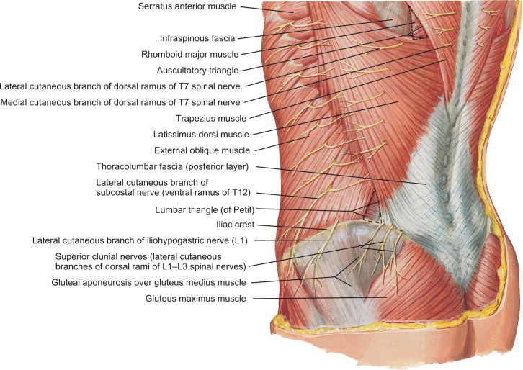
Thoracolumbální fascie
“ribs shift”
https://www.youtube.com/watch?v=PNUD7xWoeTs&ab_channel=drdooleynoted
https://www.sciencedirect.com/topics/veterinary-science-and-veterinary-medicine/thoracolumbar-fascia

Slide 38
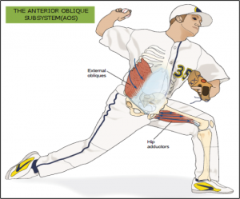
Anterior oblique Subsystem
Adductory KYK ve spojení s kontralaterálním m. OEA přes abdominální fascii
Rotace pánve vpřed v průběhu švihové fáze
AOS stabilizuje Thp a Lp, SIS, KYKK v průběhu akcelerace, dekcelerace a ve všech rovinách pohybu. Antagonistou je POS.
Přenos sil mezi HKK a DKK - rotační pohyby v T-rovině (hod)
Svaly:Internal Oblique, External Oblique, Adductors, Hip External rotators, Rectus Abdominis.
Cvičení: např. Staggered-stance single arm cable press https://www.youtube.com/watch?v=N9P4d5iOx_4&ab_channel=TestosteroneNation
http://baseballstrength.org/training-subsystems-in-baseball-by-anthony-velazquez/

Slide 39
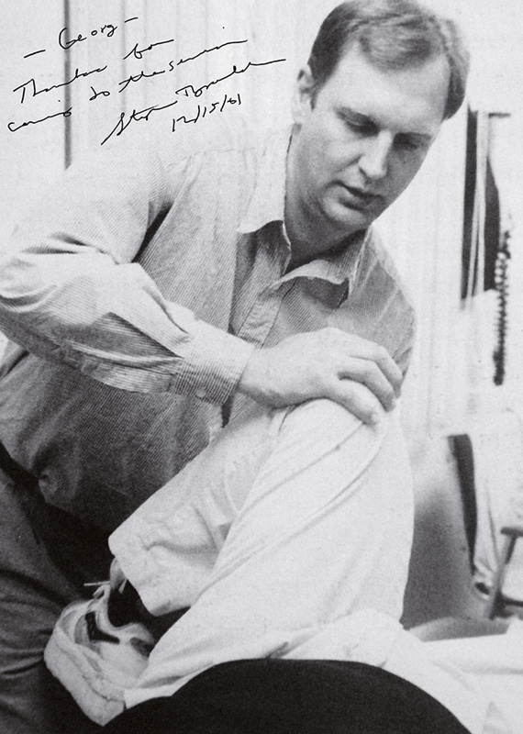
Fascie dle Fascial Distortion Model
1992-1995 US. doktor Stephen P.Typaldos (FDM)
6 či více specifických distorzí pojivové tkáně
Zaměření na pacienta - ten je vedoucím terapie. Pacient ví, co ho bolí, snaží se gesty o “léčbu”.
Sledujeme gesta, popis stížnosti, ukázku náznaku “samoléčby”.
Specifické opakující se vzory stížností rozčlenil na distorze.
https://www.georggrasser.de/en/salkdkfjsjflskd/

Slide 40
“Distorze” dle Fascial Distortion Model
Na supracellulární úrovni je forma dána fascií.
Bez fascie je tkáň spíše amorfní.
Triggerbands:
Paralelní vlákna (transmise longitudinálních sil)
“Banded fascia” - v celém těle.
Patologický stav - paralelní vlákna banded fascie jsou málo odolná vůči střižným silám (šikmé, transverzální směry).
Tyto síly jsou důvodem vzniku inkoherencí v tomto typu fascie.

Slide 41
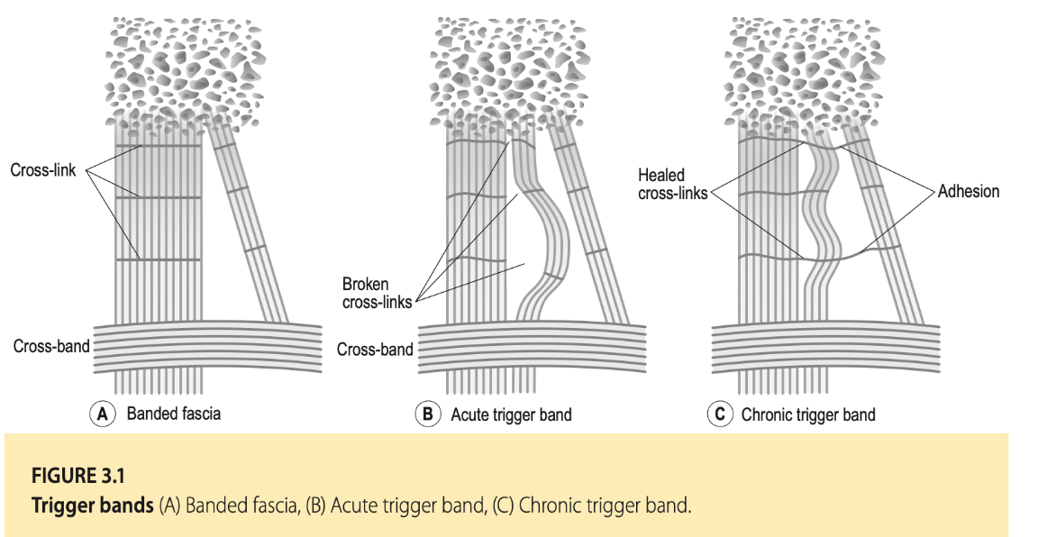
“Distorze” dle Fascial Distortion Model
Capistrant, T., Harrer, G., & Pentzer, T. (2021). The Fascial Distortion Model: Philosophy, principles and clinical applications. Jessica Kingsley Publishers. Str. 5

Slide 42
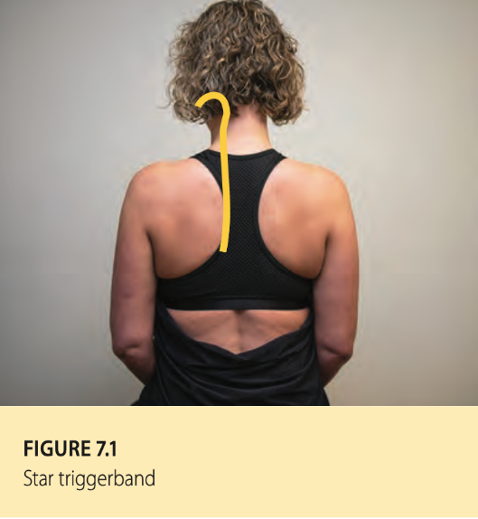
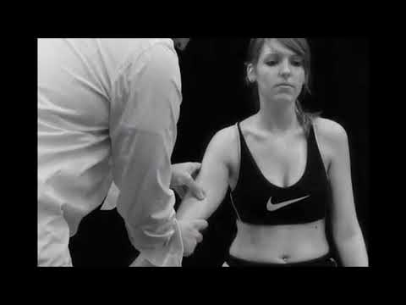
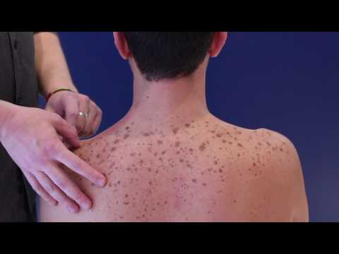
Triggerband
Ukázka: https://www.youtube.com/watch?v=rpovnRnwrOM&ab_channel=Top-Physio
https://www.youtube.com/watch?v=Dnx-o9x5z-M&ab_channel=MdMFisioterapia
Capistrant, T., Harrer, G., & Pentzer, T. (2021). The Fascial Distortion Model: Philosophy, principles and clinical applications. Jessica Kingsley Publishers. Str. 77

Slide 43
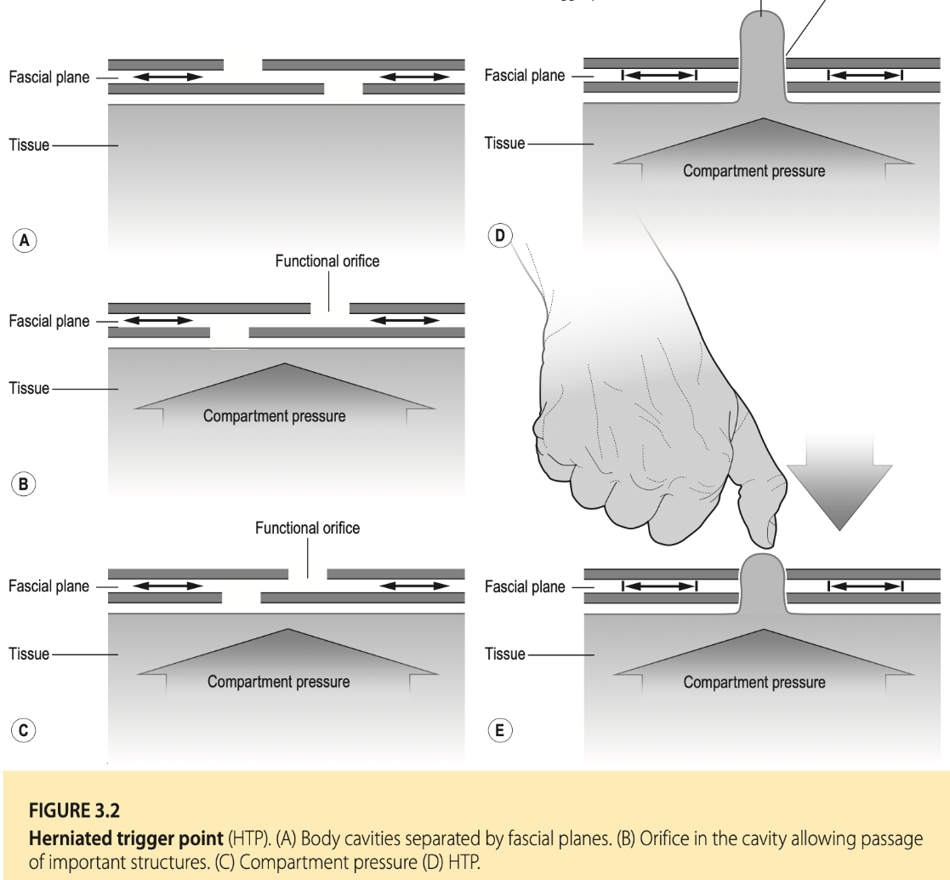
“Distorze”dle Fascial Distortion Model
Herniated Trigger Point (HTP)
Fascie, která “drží věci pohromadě” - banded fascia, fascie, které “oddělují vrstvy” - gliding, klouzání
Protruze tkáně přes listy fascie (dána větším působením tlaku).
Nociceptivní dráždění, změna RP.
Capistrant, T., Harrer, G., & Pentzer, T. (2021). The Fascial Distortion Model: Philosophy, principles and clinical applications. Jessica Kingsley Publishers. Str. 5

Slide 44
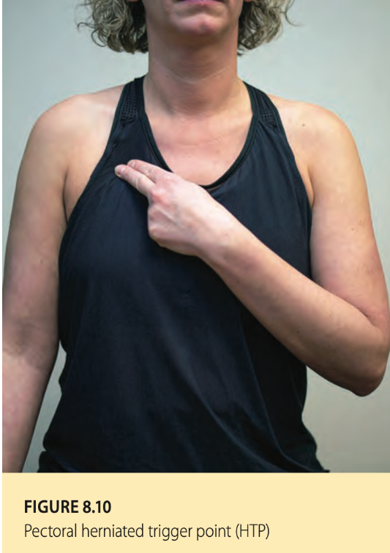
“Distorze”dle Fascial Distortion Model
Ukázka:
https://www.youtube.com/shorts/bxWhd031qrg
Capistrant, T., Harrer, G., & Pentzer, T. (2021). The Fascial Distortion Model: Philosophy, principles and clinical applications. Jessica Kingsley Publishers. Str. 81

Slide 45
“Distorze” dle Fascial Distortion Model
Continuum distortion (CDs)
V FDM se přechodná zóna mezi kostí a ligamentem interpretuje odlišným způsobem.
Kost a ligamentum se nepovažují za odlišné struktury, nýbrž za kontinuální struktury lišící se pouze v poměru kostních komponent (kost - v chápání dle FDM kalcifikována banded fascia a vaz - v rámci hladkého průběhu mineralizovaných zón-banded fascia při průchodu nemiralizovanou zónou kontinua).

Slide 46
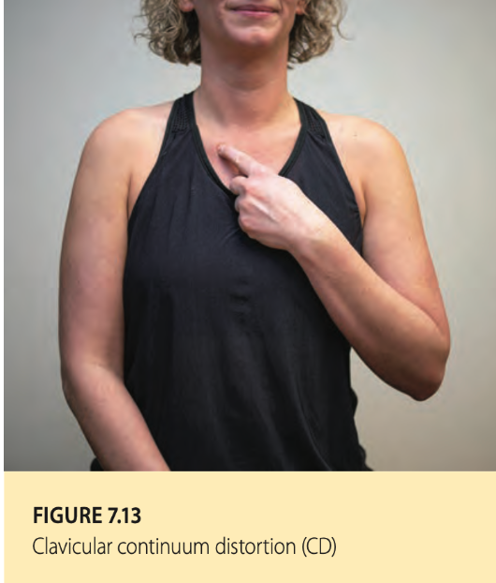
“Distorze”dle Fascial Distortion Model
Ukázka:
https://www.youtube.com/shorts/VOG_mN3oY6I
Capistrant, T., Harrer, G., & Pentzer, T. (2021). The Fascial Distortion Model: Philosophy, principles and clinical applications. Jessica Kingsley Publishers. Str. 70

Slide 47
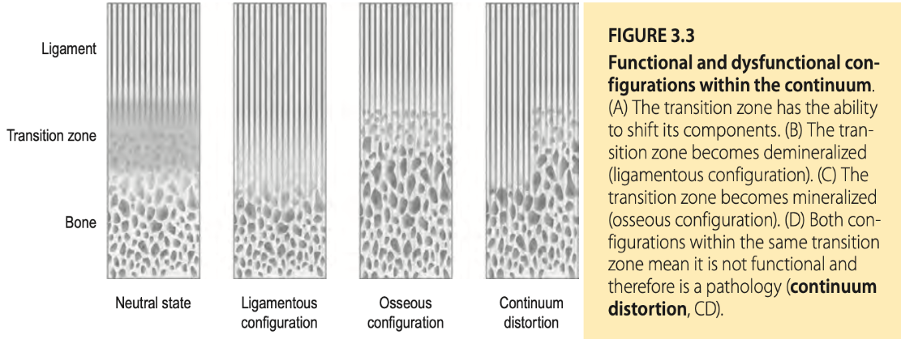
Distorze dle Fascial Distortion Model
Capistrant, T., Harrer, G., & Pentzer, T. (2021). The Fascial Distortion Model: Philosophy, principles and clinical applications. Jessica Kingsley Publishers. Str. 10

Slide 48
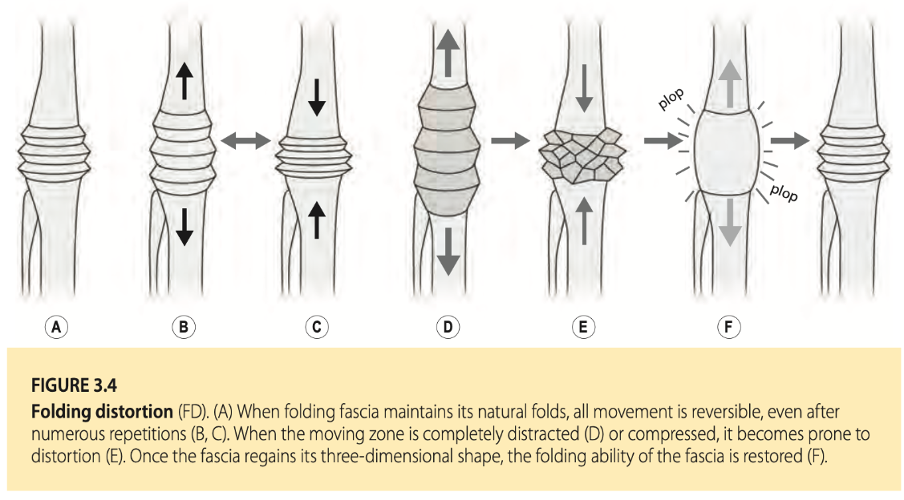
“Distorze” dle Fascial Distortion Model
Folding Distortions
V kloubech
Unfolding a Refolding
Manipulace kloubů
Capistrant, T., Harrer, G., & Pentzer, T. (2021). The Fascial Distortion Model: Philosophy, principles and clinical applications. Jessica Kingsley Publishers. Str. 11

Slide 49
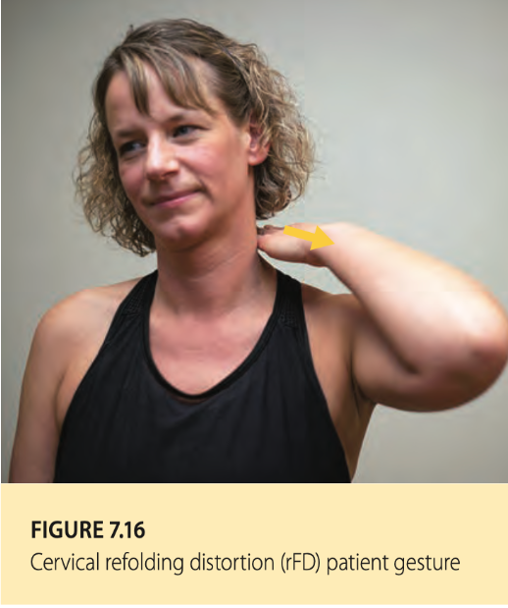
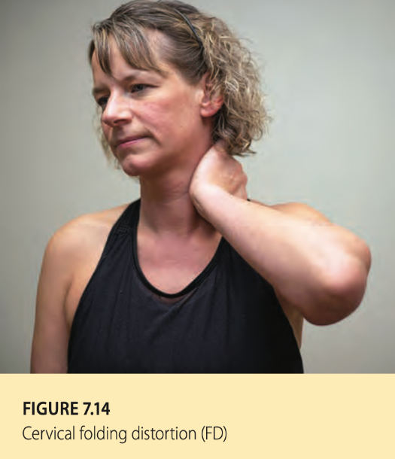
“Distorze” dle Fascial Distortion Model
Capistrant, T., Harrer, G., & Pentzer, T. (2021). The Fascial Distortion Model: Philosophy, principles and clinical applications. Jessica Kingsley Publishers. Str. 71
Capistrant, T., Harrer, G., & Pentzer, T. (2021). The Fascial Distortion Model: Philosophy, principles and clinical applications. Jessica Kingsley Publishers. Str. 70

Slide 50
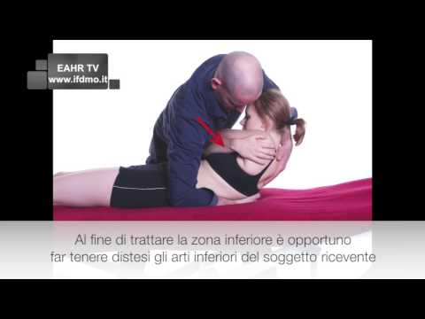
“Distorze” dle Fascial Distortion Model
Ukázka:
https://www.youtube.com/watch?v=top3W9VQcWI&ab_channel=EAHRTV

Slide 51
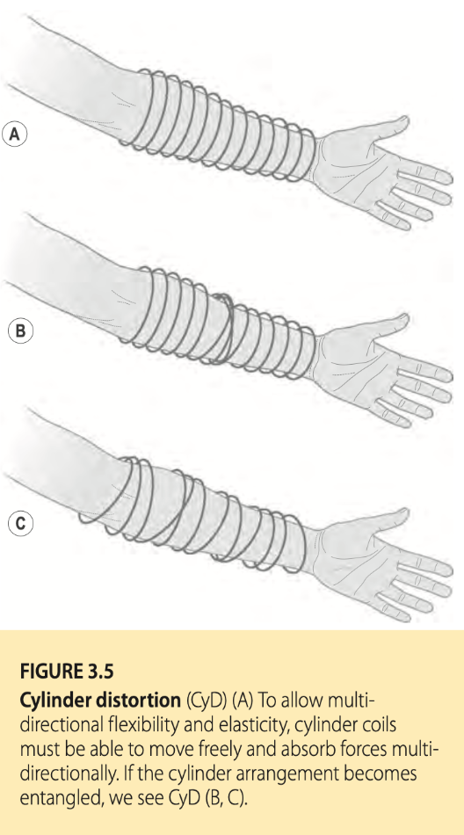
“Distorze” dle Fascial Distortion Model
Cylindrická Distorze (CyD)
V epidermis
Coiled-fascia
Dysestézie
Ne teplo
Capistrant, T., Harrer, G., & Pentzer, T. (2021). The Fascial Distortion Model: Philosophy, principles and clinical applications. Jessica Kingsley Publishers. Str. 12

Slide 52


“Distorze” dle Fascial Distortion Model
Ukázka:
https://www.youtube.com/watch?v=JsLdayjS2Pg&ab_channel=EAHRTV

Slide 53

“Distorze” dle Fascial Distortion Model
Tektonická fixace
“Slepení”, tuhost kloubních povrchů, dán ztrátou produkce kloubní tekutiny
Obnova proudění tekutiny
Manipulace
Teplo OK
Capistrant, T., Harrer, G., & Pentzer, T. (2021). The Fascial Distortion Model: Philosophy, principles and clinical applications. Jessica Kingsley Publishers. Str. 13

Slide 54


“Distorze” dle Fascial Distortion Model
https://www.youtube.com/watch?v=xx1DkSnKoT0&ab_channel=TypaldosAkademie
https://www.youtube.com/watch?v=ICv-ntJqYvY&t=88s&ab_channel=Spaceborne1

Slide 55

Fascial Distortion Model
Více o této metodě na:
https://fascialdistortionmodel.cz/
Spotify: “O FDM metodě s PhDr. Michalem Peroutkou” https://open.spotify.com/show/4GHeZ0MUgDKexTPvol8u86 - Muni Sportcast

Slide 56
Zdroje:
Capistrant, T., Harrer, G., & Pentzer, T. (2021). The Fascial Distortion Model: Philosophy, principles and clinical applications. Jessica Kingsley Publishers.
Clark MA. Lucett SC. NASM Essentials of Sports Performance training: 1st Edition Revised. Burlington, MA: Jones and Bartlett Learning, 2014Myers, T. W. (2020).
Myers, T. W. (2020). Anatomy trains e-book: Myofascial meridians for manual therapists and movement professionals. Elsevier Health Sciences.
Pratt, R. L. (2021). Hyaluronan and the fascial frontier. International Journal of Molecular Sciences, 22(13), 6845.
http://baseballstrength.org/training-subsystems-in-baseball-by-anthony-velazquez/

Slide 57

Děkuji za pozornost!

